Slide 1
Buzil
Продукты и применение
Jakub Sosnowski

Slide 2
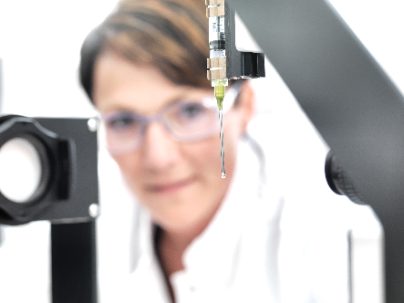
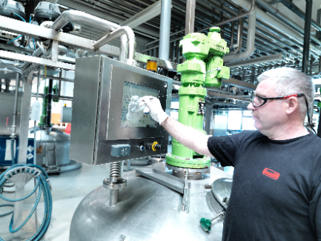

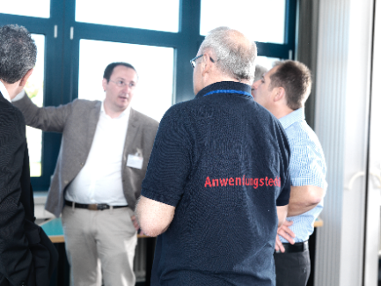
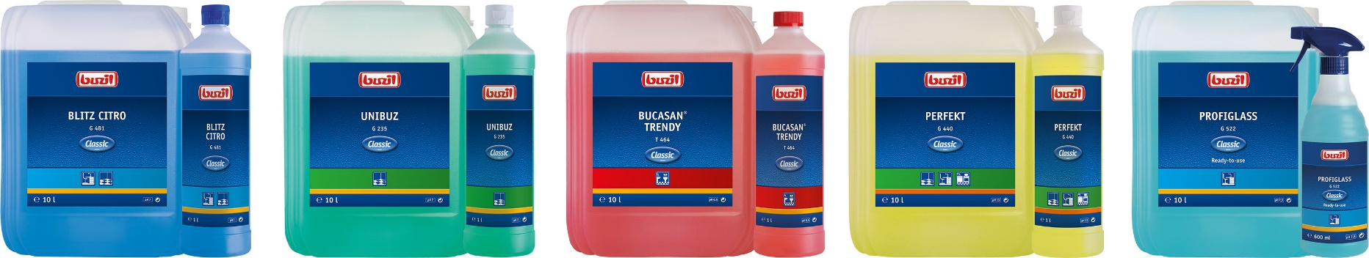
PERFECTLY CLEAN – FOR SURE
развитие
производство
обслуживание
распределение
Высококачественные чистящие химикаты для современной и профессиональной уборки имущества

Slide 3
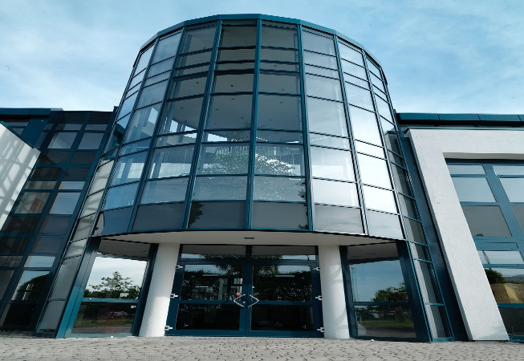
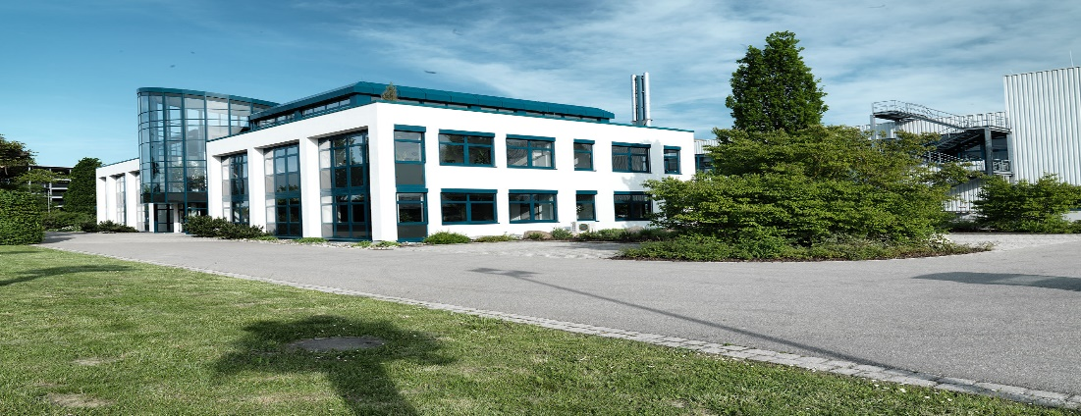
PERFECTLY CLEAN – FOR SURE
~ 140 сотрудников
34 Международные дистрибьюторские партнеры
40.000 m² в Меммингене
~ 130 продуктов Buzil
Ярлыки на ~ 20 разных языках
11.000 m²
площади застройки
~ 150 Продукты Private Label
Поставки в более чем 30 стран
3.200 m²
офисное помещение
Объем производства 80-100 тонн / день
9.500 m²
производственная площадь
12 различные размеры упаковки

Slide 4
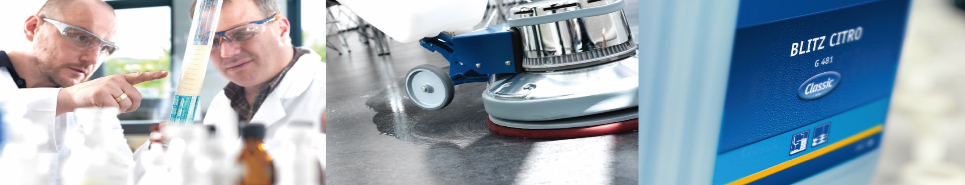
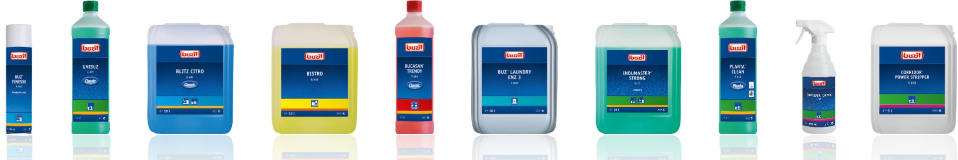
PERFECTLY CLEAN – FOR SURE
Buzil - высокопроизводительный решатель проблем и надежный партнер для первоклассных и эффективных чистящих химикатов практически во всех областях применения. Помимо профессиональной очистки области применения, в частности, в производстве, гостиницах и кейтеринге (HORECA), а также в медицинских учреждениях. Отдел Private Label предоставляет индивидуальные решения для особых требований, включая логистические услуги. Основываясь на более чем 100-летнем опыте, Buzil постоянно разрабатывает, производит и продает новые чистящие и средства для ухода за самыми высокими требованиями. В дополнение к своей штаб-квартире в Германии в Меммингене компания также имеет международную и высокоэффективную сеть филиалов, офисов продаж и деловых партнеров.

Slide 5
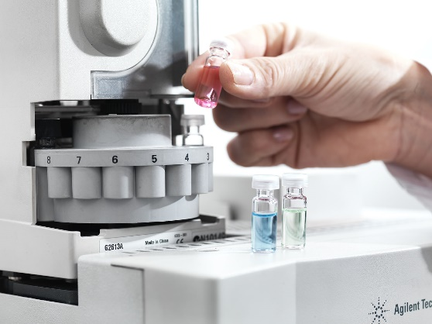
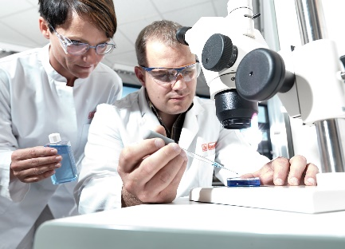
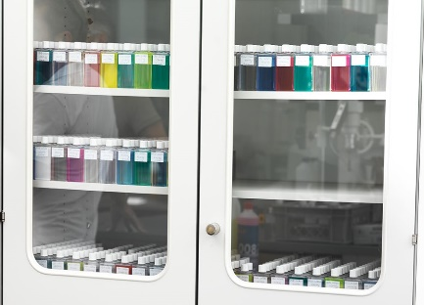

BUSINESS DEVELOPMENT WITHIN BUZIL
Сертификаты Eco
10% от общей численности рабочей силы в Бузиле сосредоточено на исследованиях и разработках и, следовательно, на основной компетенции нашей компании
ИССЛЕДОВАНИЯ И РАЗРАБОТКИ
Разработка новых продуктов
Улучшение существующих продуктов
Разработка процедур тестирования
ХИМИЧЕСКИЙ АНАЛИЗ
Анализ конкурентоспособной продукции
Анализ воды
БЕЗОПАСНОСТЬ ПРОДУКТА И РЕГИСТРАЦИЯ
Соблюдения правовых норм
Паспорта безопасности
ГАРАНТИЯ КАЧЕСТВА
Инспекция поступающего сырья
Выпуски продуктов

Slide 6

ОТ МЕММИНГЕНА В ЦЕЛОМ МИРЕ
Сотрудничество с сертифицированными партнерами по логистике логистики позволяет быстро и бесперебойно поставлять продукцию из производства в конкретные места наших клиентов.
MEMMINGEN (головной офис и производство)
Дочерние компании:
Польша: BUZIL POLSKA Sp. z o.o. (центральная и восточная Европа)
Греция: Buzil Chimika Hellas Ltd.
ФИЛИАЛ:
Объединенные Арабские Эмираты: BUZIL-WERK Wagner GmbH & Co. KG Отрасль Ближнего Востока
СОВМЕСТНОЕ ПРЕДПРИЯТИЕ:
Индия: BUZIL ROSSARI PVT LTD
ДИСТРИБЬЮТОРЫ В:
Азербайджан, Бахрейн, Бельгия, Болгария, Босния и Герцеговина, Болгария, бывшая югославская Республика Македония, Нидерланды, Нидерланды, Оман, Испания, Италия, Италия, Катар, Лихтенвия, Португалия, Румыния, Россия, Беларусь, Саудовская Аравия, Швейцария, Сербия, Словения, Тунис, Объединенные Арабские Эмираты

Slide 7
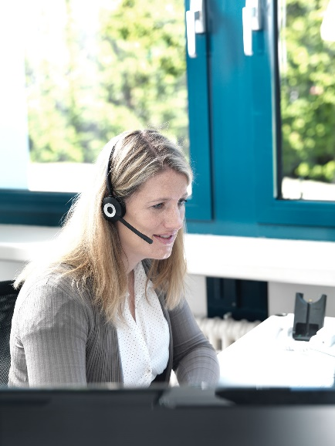
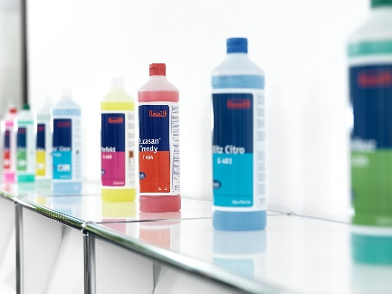
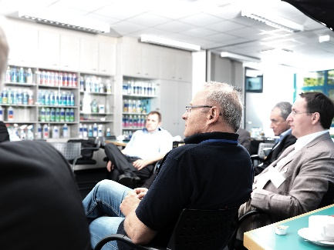
ВСЕ-РАУНД-СЕРВИС
Buzil стремится обеспечить своим клиентам ноу-хау и поток информации, чтобы повысить уровень знаний и удовлетворенности клиентов.
СЕРВИС
Индивидуальные консультации по продуктам и системным решениям
Семинары и обучение продукции
Рекомендации по применению, технические спецификации, паспорта безопасности, экологические сертификаты, рабочие инструкции
Планы уборки и гигиены
Маркировка продукта с уникальной цветовой кодировкой и пиктограммами приложений

Slide 8







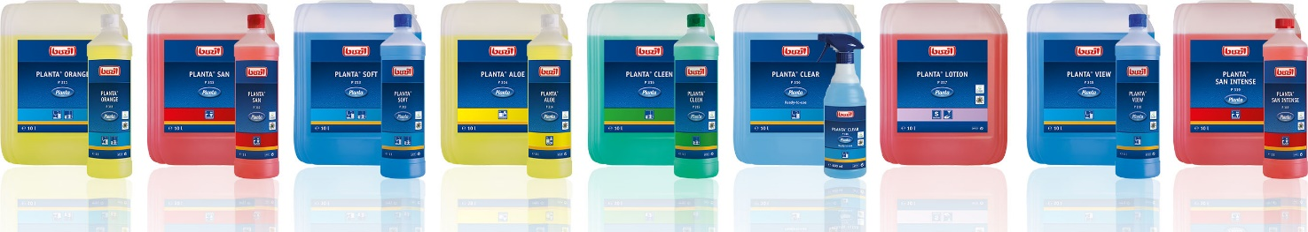
КАЧЕСТВО / ЭКОЛОГИЧЕСКОЕ УПРАВЛЕНИЕ / УСТОЙЧИВОСТЬ
Для устойчивости Бузила предпринимаются постоянные усилия по достижению максимума с точки зрения экологии, экономики и социальной ответственности, а также быть надежными, честными и экономичными.
Управление качеством DIN EN ISO 9001 с августа 1996 года
Экологический менеджмент DIN EN ISO 14001 с апреля 2002 года
Приверженность «экологическому пакту Бавария»: добровольные дополнительные экологические выгоды и обязательства по устойчивому управлению охраной окружающей среды и климата с 1995 года

Slide 9
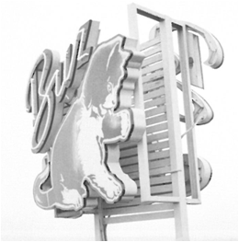
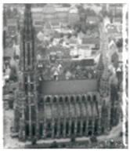
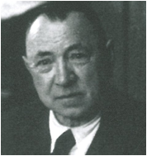
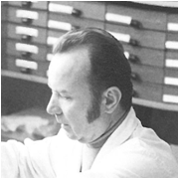

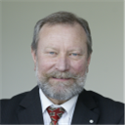
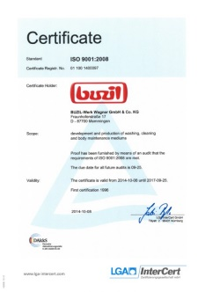

ИСТОРИЯ 1907 - 2002
1907 | 1912 | 1920 | 1953 | 1972 | 1995 | 1996 | 2002
Юлий Вагнер основал компанию | Бузиль переезжает в Ульм | Юлий Вагнер основал компанию для смазочных материалов | Франц Вагнер принимает на себя управление | Бузиль является официальным поставщиком XX. Олимпийские летние игры в Мюнхене | Рейнхард Вагнер принимает управление | Первоначальная сертификация DIN EN ISO 9001 | Первоначальная сертификация DIN EN ISO 14001

Slide 10


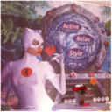
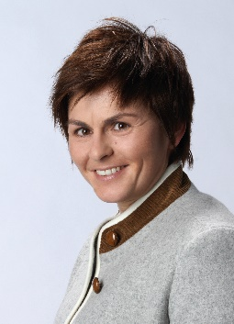
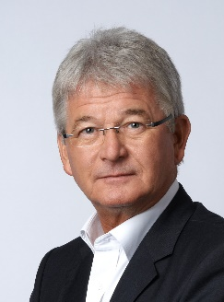

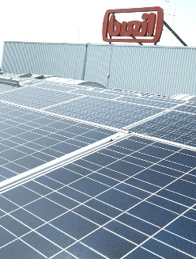

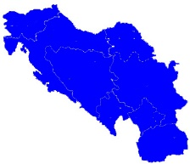
ИСТОРИЯ 2005 - 2014
2005 | 2007 | 2010 | 2010 | 2011 | 2012 | 2013 | 2014
Дочерние компании в Польше и Греции | «100-летний юбилей» | Isabell Janoth берет более 100% акций компании | Клаус Карл присоединяется к компании в качестве Управляющего директора | Buzil создает собственный филиал в Дубае | Buzil установит фотоэлектрическую систему 220 кВт | Совместное предприятие с Rossari Biotech Ltd. в Индии | Buzil Brand повторно, Основание ЮВЕ региона (Юго-Восточная Европа)

Slide 11
ОСНОВНАЯ ИНФОРМАЦИЯ
интернет сайт
www.buzil.com
Сайт на 6 языках

Slide 12

BUZIL ONLINE
Информация на сайте
www.buzil.com
Информация о продуктах
Системы и издания
Паспорта безопасности
Методы очистки Технология
Система обучения
Новости

Slide 13
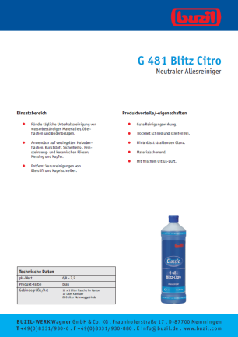
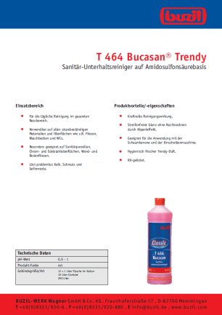
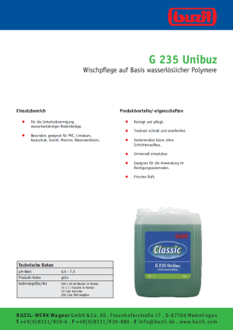
ТЕХНИЧЕСКИЕ КАРТЫ
кратко
Характеристики продукта
Область использования
Особенности продукта / преимущества
Информация дозирования
Подготовьте все продукты
Документы можно найти на сайте www.buzil.com или узнать у представителя производителя

Slide 14
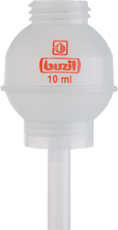
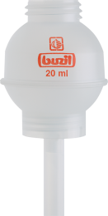
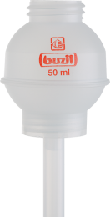
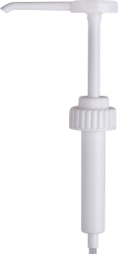
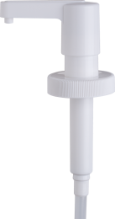
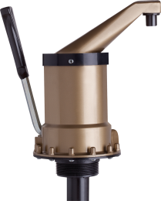
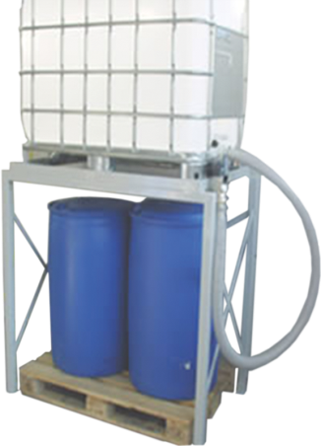
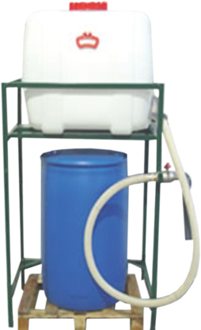
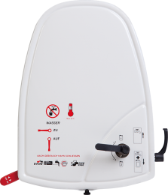
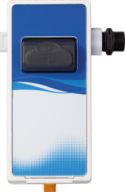
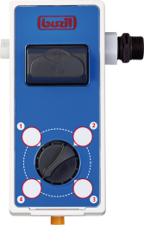
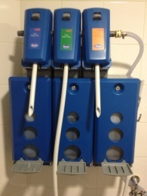
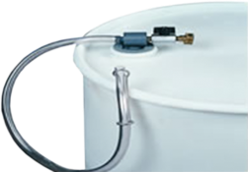
Распределительное оборудование
Мы предлагаем подходящее и индивидуальное дозирующее оборудование, соответствующее потребностям конечного потребителя.

Slide 15
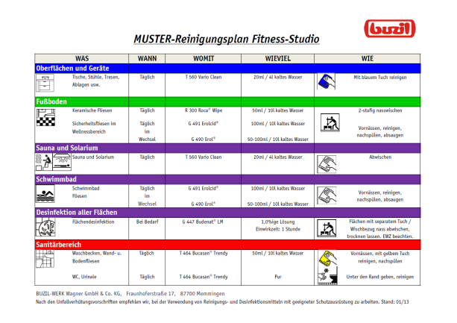
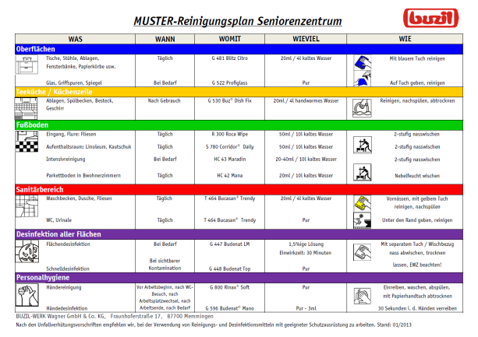
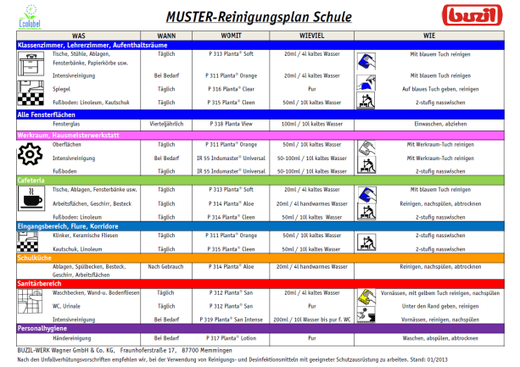
Планы уборки и гигиены
Что? Когда? Как?
Индивидуальные планы ухода
Индивидуальные планы лечения
Персональный каждый объект
Что? Когда? Как? Сколько?
Легко понять значки

Slide 16

The Buzil colour coding system

Slide 17
INDEX
код продукта
G бытовая уборка
T новая линия модного аромата
HC Суперконцентраты HC
S системный коридор
IR индустрия
R Roca (каменные полы)
SP Линия подвода (готовая к использованию)
P экологически чистая версия Planta
L прачечная
DW посудомоечные машины
D дезинфекция

Slide 18
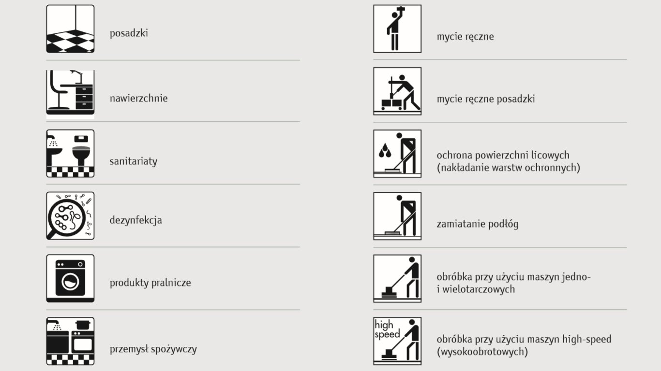
ПИКТОГРАММЫ
пол
Ручная очистка поверхности
поверхности
Ручная обработка пола
Защита поверхности, покрытие пола
санитарная зона
дезинфекция
Подметание пола
прачечная
Применять с одно- или многодисковыми машинами
Применять с помощью высокоскоростных машин
кухня

Slide 19
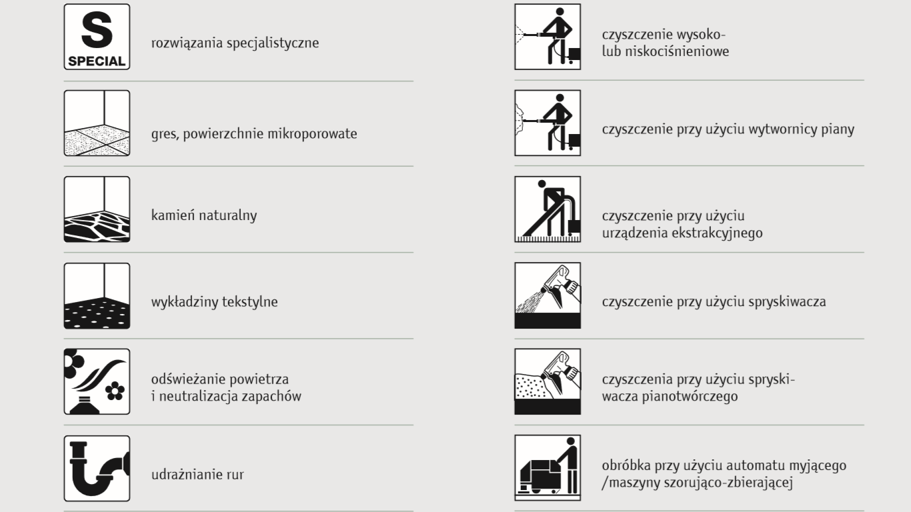
ПИКТОГРАММЫ
Специальный очиститель
Наносить с помощью устройства для очистки под высоким давлением
Керамическая плитка
Наносить с помощью пистолета
Природный камень
Наносить с помощью распылительного устройства
Текстильные покрытия
Наносить с помощью распылителя
Ароматный спрей и средство для удаления запаха
Пенообразование
Средство для чистки труб
Наносить с помощью машины для очистки

Slide 20
СОВМЕСТИМОСТЬ МАТЕРИАЛА
pH
0 | 1 |  | 2 | 3 | 4 | 5 | 6 | 7 | 8 |  | 9 | 10 | 11 | 12 | 13 |  | 14
 |  |  |  |  |  | Резина
 |  |  |  |  |  | Линолеум
 |  |  |  | ПВХ
 |  |  |  | гранит
 |  |  |  |  |  |  | Мрамор
 |  | Керамические плитки
0 | 1 |  | 2 | 3 | 4 | 5 | 6 | 7 |  | 8 | 9 | 10 | 11 | 12 | 13 |  | 14

Slide 21
ПОВЕРХНОСТИ - СПЕЦИАЛЬНЫЕ РЕШЕНИЯ
НОВОСТИ

Slide 22
Очистка поверхности

Slide 23
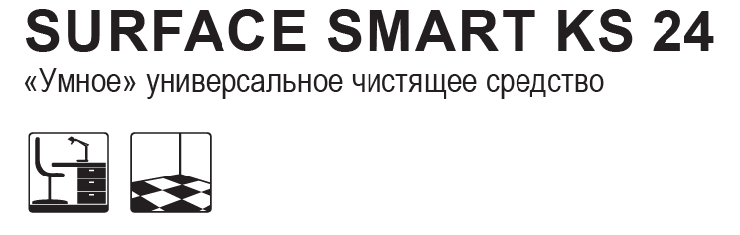
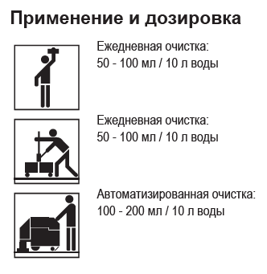
Очистка поверхности
Универсальное чистящее средство для ежедневной уборки; Быстро сохнет, не оставляя разводов; Нежный по материалам; Приятный запах; Для всех водостойких материалов и поверхностей; например, пластиковые поверхности и стеклянные поверхности; керамические полы.
pH 7

Slide 24
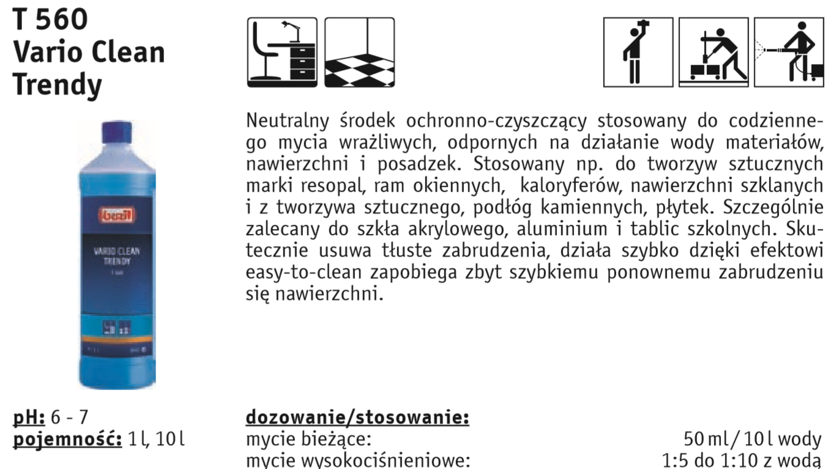
Очистка поверхности
Нейтральный мягкий очиститель для ежедневного обслуживания очистки водонепроницаемых, чувствительных материалов, поверхностей и полов, таких как поверхности Resopal, оконные рамы, радиаторы, пластиковые и стеклянные поверхности, полы из камня и плитки. Особенно подходит для использования на акриловом стекле, столовом линолеуме, алюминиевой и школьной доске. Легко удаляет масло и жир, быстро и эффективно очищает, уменьшает повторное загрязнение благодаря легкому очистке.
Дозировка:
Ручная очистка: 50 мл / 10 л воды
Очистка под высоким давлением: от 1: 5 до 1:10 с водой

Slide 25

Очистка поверхности
Интенсивный очиститель для обслуживания и интенсивной очистки всех водостойких поверхностей и полов, таких как двери, оконные рамы, радиаторы, пластиковые или стеклянные поверхности, а также каменные и пластмассовые полы и плитки. G 433 Aktiv обладает отличными очищающими свойствами и высокой степенью диспергирующей способности для масла и жира. Его применение гигиенично и экономично в использовании.
Дозировка:
Легкое загрязнение: 20 мл / 10 л воды
Тяжелое загрязнение: 50 мл / 10 л воды
Интенсивная очистка: 150 - 200 мл / 10 л воды
Скребковая сушилка: 50-100 мл / 10 л воды

Slide 26

Очистка поверхности
Готовая мебель и специальный продукт для ухода за защитой чувствительных поверхностей и материалов. Подходит для использования на открытых и закрытых деревянных, пластиковых, керамических, латунных, бронзовых, медных, хромовых и нержавеющих. Подходит для использования в автомобильных кабинах. Очищает, поддерживает и защищает антистатические свойства. Обновляет цвет.
-----------
Дозировка:
Спрей неразбавлен на ткань, очистите и полируйте.

Slide 27

Очистка поверхности
Оконный очищающий концентрат с противовоспалительным эффектом для очистки стекла, окон, рамок, оконных и автомобильных окон. Идеально подходит для удаления почвы, оставленной мухами. Очень хорошая производительность очистки, антискользящий эффект предотвращает повторное загрязнение. Хорошая, даже микро-пена, очень легко вытирать ракелем. Высыхает быстро, без полос.
Дозировка:
100 мл / 10 л воды

Slide 28

Cпециальные решения
G502 Buz® Point 200ml
Пятновыводитель для текстильных поверхностей с натуральными красками и устойчив к растворителям. Используется, например, для удаления ковров или мягкой мебели. Удаляет нерастворимую в воде грязь, такую как жевательная резинка, адгезивы, лаки, смола, битум, лак для обуви, копировальная и штамповая краски, чернила, воск для свечей, масляные и жирные пятна. Он также позволяет быстро и легко удалять остатки съемных этикеток. Прочность растворения пятен основана на натуральных ингредиентах продукта. Очень эффективный агент, используемый с приятным ароматом.
преимущества / свойства продукта
почвы, такие как жевательная резинка, клей, воск, лак для обуви, дисперсионные краски, губная помада и т. д.
удаляет проблемную грязь, очень хороший эффект очистки
он не оставляет остатков
на основе натуральных ингредиентов - содержание натуральных терпенов выше 60%
эффективный в использовании
приятный запах

Slide 29



Cпециальные решения
G502 Buz® Point - приложения - наклейки

Slide 30



Cпециальные решения
G502 Buz® Point - приложения - жевательная резинка

Slide 31



Решение для нержавеющей стали и цветных металлов

Slide 32




Решение для нержавеющей стали и цветных металлов
G 507
G 505
G 515
G 542

Slide 33
Санитарная очистка

Slide 34




Санитарная очистка
Кислоты
Санитарная ежедневная уборка
Лимонная кислота
Амидосульфоновая кислота
Санитарная основная очистка
Фосфорная кислота
Соляная кислота

Slide 35


Санитарная очистка
кислота
темное обесцвечивание
уксусная или соляная кислота

Slide 36


Санитарная очистка
амидосульфокислота

Slide 37

Санитарная очистка
Очиститель санитарного обслуживания на основе амидосульфоновой кислоты для ежедневной очистки во всех влажных помещениях. Применение на всех кислотоупорных материалах и поверхностях, таких как плитка, умывальники и туалеты. Особенно подходит для санитарного фарфора, хрома и нержавеющей стали, настенной и напольной плитки. Мощное очищающее действие легко растворяет известковые, почвенные и мыльные отложения. Антибактериальный концентрат, бесцветный блеск без дополнительной сушки с помощью слива. Подходит для использования в пенных пистолетах и однодисковых машинах. Продукт РК указан.
Дозировка:
Туалет, писсуары: без разбавления
Санитарные поверхности: 50 мл / 10 л воды
Однодисковая машина: 200 мл - 1 л / 10 л воды
Пенопласт: от 1: 5 до 1:10 с водой

Slide 38

Санитарная очистка
Высококонцентрированный рутиловый очиститель для очистки санитарных помещений во всех влажных помещениях. Может использоваться на всех кислотоупорных материалах и поверхностях, таких как умывальники и туалеты. Особенно подходит для фарфоровых сантехнических изделий, поверхностей из хрома и нержавеющей стали, настенной и напольной плитки. P 312 Planta San обладает хорошим очищающим эффектом и удаляет накипь, мочу и другие месторождения и минеральные отложения. Имеет как экологический знак, так и экомаркировку
(www.umweltzeichen.at, www.ecolabel.eu)
Дозировка:
Туалет, писсуары: без разбавления
Санитарные поверхности: 50 мл / 10 л воды

Slide 39

Санитарная очистка
Вязкий санитарный базовый очиститель на основе фосфорной кислоты для упрямого грунта в санитарных зонах. Используется на всех кислотоустойчивых материалах и поверхностях. Особенно рекомендуется для гигиенических фарфоровых, хромированных и нержавеющих поверхностей. Мощное и быстрое очищающее действие легко удаляет очень твердые примеси, особенно вызванные известью, отложениями мочи, ржавчиной и котельной, а также грязи, жира и остатков мыла. Вязкость обеспечивает хорошую адгезию на вертикальных поверхностях и, следовательно, более длительное время контакта. Подходит для использования в одиночных машинах. Продукт РК указан.
Дозировка:
Ручная очистка: 100 мл / 10 л воды до неразбавленного
Однодисковая машина: 100 мл - 1 л / 10 л воды
Пенопласт: от 1: 5 до 1:10 с водой

Slide 40

Санитарная очистка
Жидкий очиститель и базовый очиститель на основе фосфорной кислоты для основной очистки санитарных зон, ванных комнат и пищевой промышленности. Используется на всех кислотоустойчивых материалах и поверхностях. Идеально подходит для базовой очистки поверхностей из кальцинированной нержавеющей стали. Подходит для деривации приборов. Быстро и эффективно удаляет известь, ржавчину, шкалу котла и мыльные отложения. Мощный многоцелевой растворитель извести. Подходит для использования в пенных пистолетах, машинах высокого давления и однодисковых машинах. Используется в пищевой промышленности. РК, без запаха.
Дозировка:
Ручная очистка:
Техническая очистка: 100 мл / 10 л воды
Основная очистка: 1 л / 10 л воды
Однодисковая машина: 200 мл - 1 л / 10 л воды
Уборочная машина высокого давления: от 1: 5 до 1:10 с водой
Пенопласт: от 1: 5 до 1:10 с водой
Деление приборов: 250 мл / 1 л воды

Slide 41

Санитарная очистка
Настойный очиститель туалетной воды на основе соляной кислоты для основной очистки всех соляных туалетов и писсуаров, устойчивых к соляной кислоте. Легко растворяет известку, отложения мочи, отложения ржавчины и мыла. Высокоэффективный растворитель для упрямого загрязнения. Проникает и удаляет самые жесткие слои почвы. Его вязкость обеспечивает хорошую адгезию в унитазах и писсуарах.
Дозировка:
50 мл / 10 л воды до неразбавленной

Slide 42
Уборка пола

Slide 43

Уборка пола - уход
Очиститель для очистки на основе водорастворимых полимеров для обслуживания и интенсивной очистки, а также для защиты водонепроницаемых полов. Идеально подходит для струйной очистки. Особенно подходит для ПВХ, резины, линолеума, герметичного паркета, природного и искусственного камня. Рекомендуется для спортивных полов (проверено в соответствии с FMPA DIN 18032/2). Очищает и защищает в один шаг. Очень хорошие смачивающие свойства, самоцветы без наращивания слоев, предотвращают следы меток обуви, грязеотталкивающие и устойчивые к скольжению. Низкое пенообразование и полировка до высокой глянцевой поверхности.
Дозировка:
Защита: 500 - 1000 мл / 10 л воды
Техническая очистка: 20-50 мл / 10 л воды
Очистка распылением: 3% раствор
Интенсивная очистка: 500 мл / 10 л воды
Спрей-полировка: 1: 3 водой
Скребковая сушилка: 50-100 мл / 10 л воды

Slide 44

Уборка пола - уход
Очиститель для очистки на основе водорастворимых полимеров для обслуживания очистки водостойких полов. Особенно рекомендуется для ПВХ, линолеума, резины, гранита, мрамора и литого камня. Очищает и защищает, быстро высыхает, не оставляя полос, сатиновый блеск без наращивания слоев. Этот очищающий очиститель универсален, имеет свежий аромат и подходит для использования в сушилках для чистки.
Дозировка:
Ручная очистка: 50 мл / 10 л воды
Скребковая сушилка: 50 - 150 мл / 10 л воды

Slide 45

Уборка пола - уход
Очиститель для очистки на основе водорастворимых полимеров для обслуживания очистки водостойких полов. Особенно рекомендуется для натурального камня, клинкера, терракоты, линолеума, резины и ПВХ. P 315 Planta® Cleen очищает и защищает. Поверхность пола имеет противоскользящий и атласный блеск. Продукт можно полировать с помощью однодисковой машины и является экологически чистым. Опасается экологической этикетки, а также экомаркировки,www.umweltzeichen.at, http://; ec.europa.eu/environment/ecolabel
Дозировка:
Ручная очистка:
Техническая очистка: 50 мл / 10 л воды
Защита: 500 - 1000 мл / 10 л воды до пола
Очистка распылением: 3% раствор
Интенсивная очистка: 500 мл / 10 л воды
Спрей-полировка: 1: 3 водой
Скребковая сушилка: 50-100 мл / 10 л воды

Slide 46
Основная очистка

Slide 47


Основная очистка
G 424
Total
Высокощелочный базовый очиститель для щелочных и водостойких твердых полов, таких как ПВХ, камень (неполированный), клинкер и глиняная плитка. Растворяет твердую грязь и защитные покрытия. Удаляет накопление покрытий, изготовленных с помощью высокоскоростной машины. Интенсивное снятие пленки, сильнощелочный растворитель, быстро смачивающие свойства, сублимация. Подходит для использования в сушилках для чистки.
Дозировка:
1 - 3 л / 10 л воды

Slide 48

Основная очистка
Основной очиститель для основной очистки щелочных, водостойких твердых полов. Особенно подходит для линолеума, резины и известняка. Также применяется на ПВХ, натуральном и искусственном камне, клинкерах и глиняных плитах. Отличная очищающая способность, удаляет старые защитные пленки, совместим с материалами. Короткое время контакта и, следовательно, экономия времени. Легко удаляется с поверхности.
Дозировка:
1 - 3 л / 10 л воды

Slide 49
Покрытия

Slide 50

Покрытия
Крупногабаритная, устойчивая к дезинфекции дисперсия для покрытия водонепроницаемых и покрывных полов. Особенно подходит для нанесения на ПВХ, заливочный линолеум и каучук. Прост в использовании, отличный блеск и устойчивость к скольжению. Возможно легкое трогание, устойчивое к механическому воздействию. Подходит для полировки с помощью высокоскоростной машины.
Dosage :
Apply 2 - 3 layers undiluted. Each layer has to dry completely before applying the next.

Slide 51


Покрытия
S 734 Corridor Glorin
prieš
po
prieš
po

Slide 52




Покрытия

Slide 53



Покрытия
Dispersions S 734

Slide 54

Покрытия
Пористый наполнитель и грунтовка для открытых пористых и абсорбирующих полов, таких как линолеум, бетон и цемент. Идеально подходит для старых и поврежденных абсорбирующих полов. Сохраняет качество состояния дольше, облегчает чистку обслуживания, защищает от почвенных отложений в порах, так как продукт проникает глубоко. Дышащая, чрезвычайно устойчивая к механическому воздействию, усиливает цвета. Устойчив к алкоголю и дезинфицирующим средствам. Не удаляется с помощью химических веществ.
Дозировка:
Нанесите 2 - 3 слоя неразбавленным. Каждый слой должен полностью высохнуть перед нанесением следующего.

Slide 55

ЗАПОЛНЕНИЕ ПОРИСТЫХ ПОЛОВ
пористые полы:
Только незначительное изменение внешнего вида поверхности
Снижение поглощения воды
Укрепление пола

Slide 56



Покрытия
Бетонные грунты S720

Slide 57

Покрытия
Бетонные грунты S720
after
before

Slide 58


Покрытия
Бетонные грунты S720
before
after

Slide 59




Покрытия
Бетонные грунты S720
before
after
prieš
po

Slide 60
Система Erol

Slide 61


Керамические полы - керамогранит
Керамические плитки микропористые, микро-шероховатые, могут быть частично застеклены или отполированы до высокого блеска.
Из-за их микропористости часто наблюдается осаждение органических или неорганических примесей, трудно удаляемых обычными методами.

Slide 62
Система EROL®
Система EROL®
Продукты для тщательной очистки керамических полов

Slide 63


Система EROL®
Система EROL®
Система дополнительных продуктов для микропористых полов, в том числе:
- кислотный очиститель для интенсивной очистки
- щелочной очиститель для интенсивной очистки
- чистящие средства для ежедневного ухода

Slide 64




Система Erol

Slide 65




ОЧИСТКА МИКРОПОРНЫЕ ПОЛЫ
Для очистки микропористых полов используйте микроволокно:
Поверхность микропористого пола
Грязь на микропористом полу
Очистка с помощью швабры хлопка
Очистка микроволоконной шваброй

Slide 66




Система EROL®
Система EROL®
перед промывание после

Slide 67





Система EROL®
Система EROL®
перед промывание после

Slide 68

Система Erol
Щелочной специальный очиститель для очистки микропористых, мелкозернистых и щелочно-стойких поверхностей. Особенно подходит для керамогранита и защитных плит. Растворяет масло и смазку на поверхностях и полах быстро и мощно, глубоко проникает в поры. Отличные смачивающие свойства, низкое пенообразование. Прекрасный результат чистки гарантируется при использовании в сочетании с кислотным очистителем G 491 EROLcid®. РК.
Дозировка:
Ежедневная уборка: 50 - 100 мл / 10 л воды
Скребковая сушилка: 100 - 200 мл / 10 л воды
Интенсивная очистка: 500 - 1000 мл / 10 л воды
Основная очистка: 1 -3 л / 10 л воды

Slide 69

Система Erol
Кислотный специальный очиститель на основе фосфорной кислоты для основной очистки и интенсивной очистки микропористых, мелкозернистых и кислотоустойчивых поверхностей. Особенно подходит для керамогранита и защитных плит. Растворяет известковые отложения, ржавчину и остаток цемента посредством быстрого и мощного очищающего действия. Подходит для использования в сушилках для чистки и однодисковых машинах. Прекрасный результат очистки гарантируется при использовании в сочетании с щелочным очистителем G 490 EROL®. перечисленная РК.
Дозировка:
Ежедневная уборка: 100 мл / 10 л воды
Основная очистка: 1 л / 10 л воды
Однодисковая машина: 200 мл - 1 л / 10 л воды
Сушка для чистки: 200 - 500 мл / 10 л воды

Slide 70
Система Erol
Основной процесс очистки
1. Смочите суставы между плитами.
2. Основная очистка кислотным очистителем G491 Erolcid® (ткань из микроволокна!)
3. Возьмите грязный раствор с поверхности.
4. Очистите пресную воду.
5. Основная очистка щелочным очистителем G 490 Erol®
6. Возьмите грязный раствор с поверхности.
7. Очистите пресную воду.

Slide 71
Промышленность

Slide 72

Промышленность
RK, прочный щелочной очиститель для очистки щелочно-стойких материалов, поверхностей и полов. Особенно подходит для цехов и промышленных зон. Применяется в пищевой и кухонной областях. Растворяет масляную и жировую грязь. Используется для ремонта после пожаров, для использования в чистящих машинах высокого давления и сушилках для чистки.
Дозировка:
Ручная очистка: 50 - 200 мл / 10 л воды
Скребковая сушилка: 100 - 200 мл / 10 л воды
Очистка под высоким давлением: от 1: 5 до 1:10 с водой

Slide 73






Промышленность
G440 Perfekt

Slide 74

Промышленность
Высокощелочный грязеотделитель для очистки щелочно-стойких материалов, поверхностей и полов в промышленных и цехах. Растворяет большое загрязнение от ржавчины, масла и жира. Особенно подходит для удаления износа резины и графита, отличных характеристик очистки. Высокая степень диспергирующей способности для масла и жира. Подходит для использования в сушилках для чистки и машинах для очистки под высоким давлением.
Дозировка:
Ручная очистка:
Нормальное загрязнение: 100 мл / 10 л воды
Тяжелое загрязнение: 500 мл - 2 л / 10 л воды
Скребковая сушилка:
Техническая очистка: 150 - 200 мл / 10 л воды
Интенсивная очистка: 250 - 500 мл / 10 л воды
Уборочная машина высокого давления: от 1: 5 до 1:10 с водой

Slide 75





Промышленность
IR45 Indumaster® Strong

Slide 76

Промышленность
Промышленный очиститель для всех щелочно-стойких материалов и полов. Подходит для очистки плитки, керамики и цементного пола. Растворяет масляную и жировую грязь. Удаляет самые упрямые слои грязи. Отличная диспергирующая способность для масла, жира и воска, а также ржавчины и графита. Подходит для использования в сушилках для чистки и чистящих машинах высокого давления.
Дозировка:
Техническая очистка: 100 мл / 10 л воды
Интенсивная очистка: 500 мл / 10 л воды
Основная очистка: 1 л / 10 л воды
Сушка для чистки: 100 мл / 10 л воды
Уборочная машина высокого давления: от 1: 5 до 1:10 с водой

Slide 77

Промышленность
Очень мощный, универсальный промышленный очиститель для обслуживания и интенсивной очистки в промышленных зонах, таких как производственные цеха, зоны погрузки, ремонтные мастерские и гаражи. Универсальное применение на всех водостойких материалах, поверхностях, полах и машинах. Эффективно удаляет масло и жир на поверхности и полы. Отвечает требованиям автомобильной промышленности. Эффективное очищающее средство, нежное на поверхности. Быстрое разделение в соответствии с ÖNORM B 5105, пригодное для использования в сушилках для чистки, однодисковых машинах и машинах высокого давления. Подходит для использования в зонах, где используются пищевые продукты.
Дозировка:
Ручная очистка: 50 - 100 мл / 10 л воды
Интенсивная очистка: 200 - 1000 мл / 10 л воды
Сушка для чистки: 50 - 200 мл / 10 л воды
Однодисковая машина: 100 - 1000 мл / 10 л воды
Уборочная машина высокого давления: от 1: 5 до 1:10 с водой

Slide 78
Специальные очистители технологии для текстильных напольных покрытий

Slide 79


Специальные очистители
Экстракция
Перед
Промывание
После
после

Slide 80

Очистка поверхности
Очиститель на основе цитрата, без скольжения для обслуживания и интенсивной очистки водостойких поверхностей, полов и материалов. Идеально подходит для промежуточной очистки текстильных полов и мягкой мебели. Особенно подходит для очистки фарфоровых керамических плиток. Также можно использовать на стенах и потолках благодаря быстрому очистке. Никаких остатков. Подходит для использования в сушилках для чистки.
Дозировка:
Техническая очистка: 20 - 100 мл / 10 л воды
Скребковая сушилка: 100 - 200 мл / 10 л воды
Метод пеноматериала: 100 - 1000 мл / 10 л воды
Очистка распылением / обивка: 200 - 1000 мл / 10 л воды

Slide 81

Специальные очистители
Очиститель для струйной очистки для основной очистки цветных и водостойких текстильных покрытий из натуральных волос и синтетического волокна, ковров и мягкой мебели. Растворяет грязь и красит ткани, проникает глубоко в волокна. Предотвращает быстрое повторное загрязнение, низкое вспенивание, отсутствие оптического осветления. Подходит для использования в распылительных машинах, экономичных в использовании, приятном аромате.
Дозировка:
Руководство:
Удаление водорастворимых пятен: 100 мл / 1 л воды
Нанесите сухой тряпкой.
Механический: 100 мл - 1 л / 10 л воды
Метод прядения: 1: 6 с водой

Slide 82


Специальные очистители
Мытье шампунем
Перед
Промывание
Пылесосы
После

Slide 83

Специальные очистители
Ковровый шампунь для основной очистки цветных и водостойких текстильных покрытий из натуральных волос и синтетического волокна, ковров и мягкой мебели. Растворяет грязь и красит ткани, проникает глубоко в волокна. Сухое, твердое пенообразование. Сухая кристаллизация. Нет оптического просветления. Легко снимается и вакуумируется. Приятный аромат.
Дозировка:
Ручная очистка: 1 - 1,5 л / 10 л воды
Сушка для чистки: 600 мл - 1 л / 10 л воды
Метод шпатлевки: 1 л / 10 л воды

Slide 84

Специальные очистители
Пятновыводитель для всех растворимых и цветных текстильных поверхностей, ковров и мягкой мебели. Удаляет нерастворимую в воде почву, такую как жевательная резинка, клей, лак, смола и битум, лак для обуви, углеродная бумага и цвет марок, чернила и воск для свечей, масло и жир. Легко удаляет остатки ярлыков. Не оставляет следов. Мощное средство для удаления пятен на основе натурального сырья. Экономичный в использовании с приятным ароматом.
------
Дозировка:
Наносить неразбавленным. Распылите на поверхность и дайте короткое время контакта. Dab снаружи внутри с чистой, поглощающей тканью. Удалите жевательную резинку или подобное с помощью шпателя.

Slide 85

Специальные очистители
Анти-пенообразователь для надежной защиты от образования пены в резервуарах для грязной воды всех машин, используемых для механической очистки. Предотвращает образование пены в машинах. Удаляет пену в машинах, быстродействующий, подходит для всех типов машин, экономичен в использовании.
Дозировка:
Налейте разбавленный в резервуар для грязной воды. В зависимости от наращивания пены, разбавление составляет примерно 1 - 5%.

Slide 86
Промасленные, вощеные деревянные полы

Slide 87


Промасленные, вощеные деревянные полы

Slide 88

Промасленные, вощеные деревянные полы
G210 Suwi Glanz
Омывающий и воспитывающий агент на основе водонерастворимых полимеров и восков; высокая заполняемость и высокий глянец; оставляет защитную пленку устойчивой к неблагоприятным факторам; подходит для очистителей; уход, мытье очень хорошо; для использования в стиральных машинах; подходит для полировки с помощью однодисковой машины; Приятный аромат, устойчивый к воде, утечка напольных покрытий; незащищенный, вощенный и масляный паркет; мрамор, бетонный продукт с обработкой поверхности, клинкер, терракота.
На основе нерастворимых полимеров воды и восков
Высокая заполняемость и высокий глянец
Оставляет тонкую защитную пленку, устойчивую к неблагоприятным факторам
Подходит для чистящих машин
Уход, мытье очень хорошо
Для использования в стиральных машинах
Подходит для полировки с помощью однодисковой машины
Это хорошо пахнет

Slide 89


Лакированные деревянные полы

Slide 90

Лакированные деревянные полы
Buz® Wipe G 270
Польский уборщик
хороший эффект очистки; он быстро сохнет, не оставляя полос; противоскользящий эффект; хорошая смачиваемость, нежная для материалов; Приятный аромат; без красителей Для ламинированных полов; паркет защищен; Керамические поверхности и полированные каменные полы
Хороший эффект очистки
Он быстро сохнет, не оставляя полос
Противоскользящий эффект
Хорошая смачиваемость
Нежный для материалов
Приятный запах
Нет красителей

Slide 91
Кухня и пищевая промышленность

Slide 92

Кухня и пищевая промышленность
Жидкий и белковый растворитель для поддержания и интенсивной очистки щелочно-стойких материалов, полов и поверхностей. Специально подходит для использования в пищевой промышленности, такой как производственные площади, столовые и гастрономия. Особенно подходит для очистки пены вертикальными поверхностями. Растворяет жидкое масло, жир и белковое загрязнение. Подходит для использования на машинах низкого и высокого давления и в пенных пушках. Быстрое разделение в соответствии с ÖNORM B 5105. Свидетельство о доступности для пищевой промышленности. перечисленная РК.
Дозировка:
Ручная очистка: 100 - 200 мл / 10 л воды
Интенсивная очистка: 500 - 1000 мл / 10 л воды
Очистка низкого и высокого давления: от 1: 5 до 1:10 с водой
Пенопласт: от 1: 5 до 1:10 с водой

Slide 93
Кухня и пищевая промышленность
RK, прочный щелочной очиститель для очистки щелочно-стойких материалов, поверхностей и полов. Особенно подходит для цехов и промышленных зон. Применяется в пищевой и кухонной областях. Растворяет масляную и жировую грязь. Используется для ремонта после пожаров, для использования в чистящих машинах высокого давления и сушилках для чистки.
Дозировка:
Ручная очистка: 50 - 200 мл / 10 л воды
Скребковая сушилка: 100 - 200 мл / 10 л воды
Очистка под высоким давлением: от 1: 5 до 1:10 с водой

Slide 94
Кухня и пищевая промышленность
Жидкий очиститель и базовый очиститель на основе фосфорной кислоты для основной очистки санитарных зон, ванных комнат и пищевой промышленности. Используется на всех кислотоустойчивых материалах и поверхностях. Идеально подходит для базовой очистки поверхностей из кальцинированной нержавеющей стали. Подходит для деривации приборов. Быстро и эффективно удаляет известь, ржавчину, шкалу котла и мыльные отложения. Мощный многоцелевой растворитель извести. Подходит для использования в пенных пистолетах, машинах высокого давления и однодисковых машинах. Используется в пищевой промышленности. РК, без запаха.
Дозировка:
Ручная очистка:
Техническая очистка: 100 мл / 10 л воды
Основная очистка: 1 л / 10 л воды
Однодисковая машина: 200 мл - 1 л / 10 л воды
Уборочная машина высокого давления: от 1: 5 до 1:10 с водой
Пенопласт: от 1: 5 до 1:10 с водой
Деление приборов: 250 мл / 1 л воды

Slide 95

Кухня и пищевая промышленность
Высокощелочный интенсивный очиститель для щелочно-стойких печей, грилей и конвекторов. Особенно подходит для очистки пены вертикальными поверхностями. Автоматически растворяет консистентную смазку, масло и белок, а также выпечки и обжаривания, высокую степень эмульгирования жира. Немедленно растворяет сожженную почву. Подходит для использования в пенных пистолетах. Сертификат о разрешении на использование в пищевой промышленности. Без ароматов.
Дозировка:
Используйте на холодных поверхностях.
Ручная очистка: 250 - 1000 мл / 10 л воды
Пенопласт: от 1: 3 до 1: 5 с водой

Slide 96

Кухня и пищевая промышленность
Высокощелочный, готовый к использованию очиститель для интенсивной очистки щелочно-стойких печей, грилей и конвекторов. Особенно подходит для очистки пены вертикальными поверхностями. Автоматически растворяет консистентную смазку, масло и белок, а также выпечки и обжаривания. Selfacting, очиститель пены для грилей. Высокая степень эмульгирования жира. Немедленно растворяет выжженные пищевые остатки. Легко использовать. Подходит для пищевой промышленности. Без ароматов.
Дозировка:
Пена на холодную поверхность и обеспечить достаточное время контакта в зависимости от степени загрязнения. Промойте холодной водой.

Slide 97

Кухня и пищевая промышленность
Чистящий полировщик для металлов, который удаляет даже старые загрязнения.
Особенно рекомендуется для нержавеющей стали, никеля, латуни, бронзы, медь, хром, алюминий (также анодированный). Также используется для пластмасс, стекла, керамики и керамической плитки кухня в зоне питания.
Дозирование / использование:
Используйте без разбавления, нанесите на ткань, очистите
поверхность, полоскание.

Slide 98

Кухня и пищевая промышленность
Очиститель из нержавеющей стали для обслуживания и интенсивной очистки кислотоустойчивых поверхностей. Особенно подходит для нержавеющей стали. Избавляется от упрямых почвенных и жировых остатков, удаляет пленку на поверхности и устройства из нержавеющей стали. Создает эффект жемчуга.
Дозировка:
Наносить неразбавленным, промыть водой.

Slide 99


Кухня и пищевая промышленность

Slide 100

Кухня и пищевая промышленность
Средство для ручной мытья посуды и в то же время мягкое редство для промывка поверхностей, устойчивых к воде. Рекомендуется особенно для посуды, очков и столовых приборов. G 530 Buz® Dish Fix быстро он растворяет грязь, вспенивается очень сильно, быстро сохнет и не выходит полоски на блюдах. Нежный для очищенных поверхностей и кожи рук, имеет приятный запах.
Дозировка:
мытье посуды: несколько капель
очистка поверхности: 20 - 40 мл / 10 л воды.

Slide 101
Приложение BUZIL
Технологические приложения
Примеры объектов

Slide 102


Бизнес центр
T 464 - санитарные сооружения
T 560 - мебель
KS24 - полированный гранит
G 525 - стеклянные перегородки
T 560 - ЖК-мониторы, оргтехника, акриловое стекло
Система Erol - керамическая плитка

Slide 103


Бизнес и жилой центр
G 440 - обезжиривание
T 464 - санитарные сооружения
T 560 - поверхности, мебель
G 530 - мытье посуды
G 235 - уход за полом
G 525 - окна, очистка стеклянных перегородок с использованием скрубберной системы

Slide 104

Business Center-Medical Center
Система Erol - керамическая плитка
S 707, S 734, S 780 - Мармолеум
T 464 - санитарные сооружения
T 560 - зубные огни

Slide 105

Торговый центр

Slide 106

Торговый центр
T 464 - санитарные сооружения
T 560, - поверхности, мебель
T 265 - полированный гранит
G 525 - окна, очистка стеклянных перегородок с использованием скрубберной системы
T 560 - ЖК-мониторы, оргтехника, акриловое стекло
Система Erol - керамическая плитка

Slide 107




Супермаркеты

Slide 108


Супермаркеты
Concrete floor priming S720
before
after

Slide 109

Супермаркеты
S 734, S 780 - PVC
prieš
po

Slide 110


Супермаркеты
Система Erol - керамическая плитка
S 707
или S 720, G 240 - terazzo
T 560, G 482 - поверхности
T 464 - санитарное оборудование
G 465 - туалет
G 525 - стеклянные перегородки
prieš
po

Slide 111

Ресторан

Slide 112
Ресторан
Площадь: кухня
G 435 - обезжиривание рабочих поверхностей
G 461 - удаление накипи
G 440 - мойка пола
G 507 / SP20 - очистка и обслуживание нержавеющей стали

Slide 113
Ресторан
Площадь: ресторан
T 265, T 201 - керамическая плитка
T 464 - санитарные сооружения
G 465 - туалет
T 560, G 483 - столы, столешницы
G 525, G 522 - стеклянные перегородки

Slide 114



Заправочная станция

Slide 115

Заправочная станция
Заправка:
Система Erol - керамическая плитка
T 265, T 201 - керамическая плитка
T 464 - санитарные сооружения
G 525, G 522 - стеклянные перегородки
G 569 - освежитель воздуха для туалета
T 560, G 482 - поверхности
Топливная колонка:
G 430 - топливная колонка
G 440, IR 45 - очистка бетонной плитки
IR 45 - очистка резиновых следов
Автомойка :
G 461 - удаление накипи
G 433 - очистное оборудование
G461

Slide 116


Дилер по продаже автомобилей
обслуживание
G 440 - мойка пола
IR 42 - очистка резиновых следов
G 491 - удаление окалины
IR 45 - очистка пола (сушильная машина для сушки)
G 502 - удаление клея этикетки
Торговый зал
Система Erol - керамическая плитка
T 464 - санитарные сооружения
G 525, G 522 - стеклянные перегородки
T 560, G 482 - поверхности
G 569 - освежитель воздуха

Slide 117
Гостиницы
G235, T265 - пол
G 490 / G491 - керамическая плитка
T560 - мебель
G507 - основная очистка нержавеющей стали
G525 - стеклянные перегородки
T464 - санузел
G465 - туалет
G460 - туалет
Система Optiflor - ковры

Slide 118


Медицинские учреждения
S780 - Полы из ПВХ
S734 - покрытие
G490 / G491 - керамическая плитка
S707 - линолеум
T 560 - мебель
G 507 - основная очистка нержавеющей стали
T 464 - санитарные сооружения

Slide 119


ВОПРОСЫ И ОБСУЖДЕНИЕ

Slide 120
Спасибо !

